Slide 1
Тема : Ордынское нашествие
Приготовила : Ученица 3б класса Школы № 14 Кривохлябина Маргарита

Slide 2
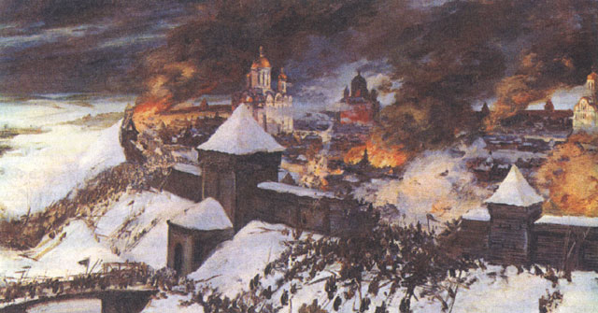
Как это началось?
В 1238 г. хан Батый подошёл к границам Киевской Руси. Та в свою очередь представляла собой множество раздробленных княжеств, некоторые из которых враждовали между собой. Монголами достаточно легко были взяты Рязань, Владимир, Чернигов и Киев. Самое упорное сопротивление иноземцам оказал маленький городок Козельск, продержавшись семь недель. Некоторые города, к примеру Углич, просто откупились от монголов и не пострадали от них.

Slide 3
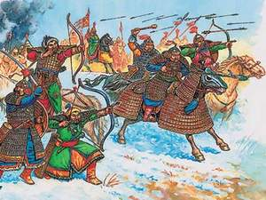
Пришлось согласиться!
В результате вся территория Киевской Руси оказалась под властью хана Батыя и начались годы ордынского ига. Монголо-татары не стали создавать колонии на русской территории, а просто обложили её данью. В связи с этим в основном русские князья принимали следующую позицию. Чтобы избежать бессмысленного кровопролития, исправно платили дань хану и постепенно накапливали силы. В качестве дани монголо-татары брали не только деньги, но и жён и детей.

Slide 4
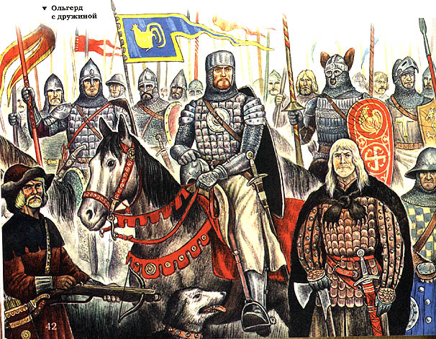
Борьба за центр
Для того чтобы можно было избавиться от монгольского ига необходимо было русским княжествам объединиться. Здесь стоит отметить длительную борьбу между Москвой и Тверью за то, чтобы стать центром объединения. В итоге победу одержала Москва.

Slide 5
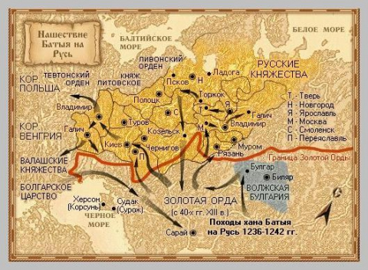
Вот так захватывалась Русь.

Slide 6
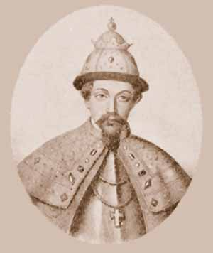
Он получил возможность
Больших успехов добился Московский князь Иван Калита. От монгольского хана он получил возможность самому собирать и доставлять в Золотую Орду дань. Соответственно никто контролировать его не мог и он мог спокойно не доплачивать в Орду, поэтому накопил много денег для Московского княжества.

Slide 7
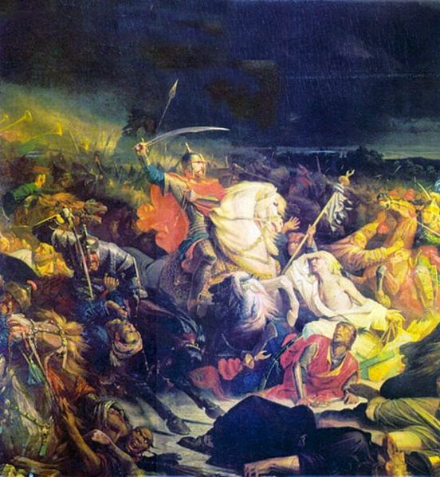
А вот и там война.
Москва постепенно под своим главенством собирала раздробленные русские земли. В свою очередь часть ордынцев шла на службу к Московскому царю. Достаточно много монголо-татар покинуло свою землю, когда ордынский хан Узбек принял ислам и заставлял свой народ делать тоже самое. Для многих из них это было недопустимо, так как они не могли поменять своей веры.
К середине 14 в. уже в самом монгольском улусе начинаются междоусобицы, он распался на Золотую, Белую и Синюю Орды. Эти обстоятельства создавали благоприятную почву для избавления Руси от монголо-татарского ига.

Slide 8
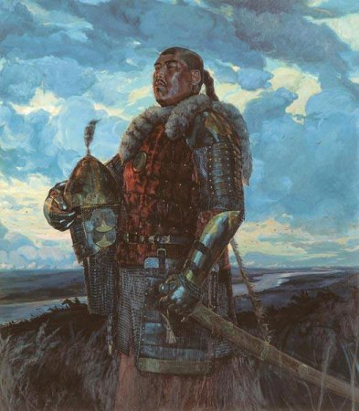
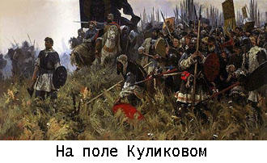
Начало освобождения
Во второй половине 14-го века монгольский тысячник Мамай захватил власть в Золотой орде, а хан Тохтамыш с этим смириться не мог и нашёл себе союзника в лице внука Ивана Калиты Дмитрия Донского, который возглавлял практически все Русские княжества. За долгие годы у русских появилась замечательная возможность сразиться с монголами, так как воевать им пришлось не против единого мощного монгольского улуса, а против его западной области – Золотой Орды. И в 1380 г. после упорной битвы с ордынцами русские наконец добились долгожданной победы на Куликовом поле. Стоит отметить, что костяк русской конницы составляли ордынцы, перешедшие на службу к Московскому князю. Но расслабляться было рано.

Slide 9
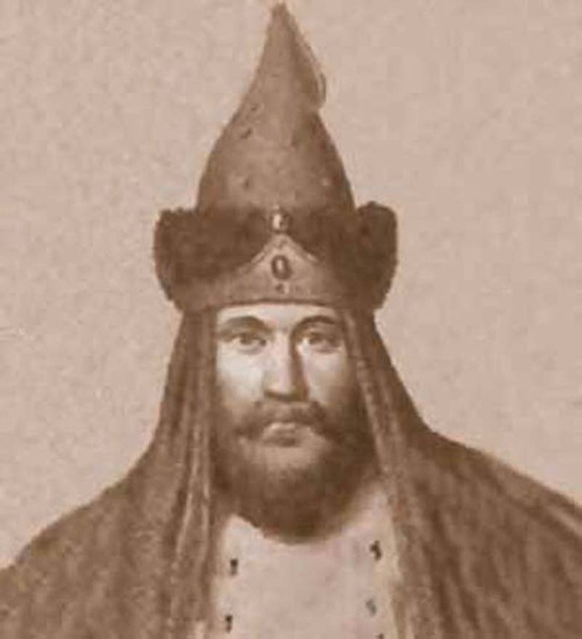
Обманом взял Москву
После этой победы хан Тохтамыш вернул себе власть в Золотой Орде, Москва же платить дань перестала и союзники теперь стали врагами. В 1382 г. монгольский хан обманом взял Москву и разграбил её. Но всё же процесс избавления русских от ордынского ига был необратим, ведь они объединялись и хорошо окрепли, а монголы наоборот истощали себя междоусобными войнами.

Slide 10
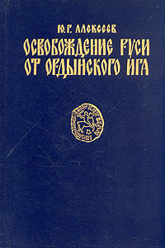

И наконец освобождение!
Вскоре русские опять перестали платить дань монголам, а Московский князь Иван III окончательно объединил русские княжества. К этому времени Золотая Орда распалась на отдельные ханства. Монголам не удалось поправить положения.
В 1480 г. Русь официально избавилась от монголо-татарского ига. В наше время об освобождение Руси можно узнать в различных книгах. Да и не только об освобождение но и о всём нашествие.

Slide 11



